Slide 1
Ville de Clichy / Artcoop Etc
Un partenariat territorial
original et de long terme

Slide 2
Présentation Mission ESS
Rattachement au service du Développement économique
Fonctions classiques « Dev Eco » adaptées aux enjeux propres à l’ESS
Particularités :
Pôle ESS Léon Blum
Sensibilisation / information
Co-construction

Slide 3
Présentation d’Artcoop Etc
SCIC SARL co-fondée par une chargée de mission insertion et des artistes en 2010.
Double mission :
Permettre aux artistes professionnels de mieux vivre de leur métier en élargissant leurs compétences et connaissances.
Contribuer à produire et diffuser des créations artistiques de façon alternative en allant vers les publics.
Artcoop etc est une coopérative en recherche action :
4 domaines d’activités stratégiques construits au fur et à mesure en réponse aux besoins de ses membres.
Dont un département CAE innovant soutenu à sa création en 2013 par le FSE puis, depuis 2014, par le Conseil Régional Ile de France.
La gouvernance partagée, un équilibre permanent
Entre l’individuel et le collectif
Entre le court terme et le long terme
Mais un véritable gage de pérennité, par le partage équitable du pouvoir (1 personne = 1 voix répartis en collèges) et l’appropriation de son entreprise partagée.

Slide 4
Une collaboration née sur le terrain
Juillet 2010 : une rencontre inattendue mise en œuvre par l’URSCOP Ile de France
Novembre 2010 : Artcoop Etc sur scène à Clichy sur demande de la Ville (co-construction du spectacle)
Janvier 2011 : premier contact d’Artcoop Etc pour une recherche de locaux
Printemps 2012 : RV tripartite avec la Direction de la Culture de la Ville de Clichy
Juin 2012 : installation d’Artcoop Etc dans un local partagé du Pôle ESS Léon Blum.

Slide 5
Depuis 2013, un ancrage local fort
Direction de la Culture :
Intégration de 4 artistes de Clichy, participation évènements type Nuit Blanche
Pavillon Vendôme : participation à la Semaine des Arts Plastiques en 2013 et 2014.
Service du Développement économique :
Commande de création artistique semaine du développement durable en avril 2013.
Participation aux événements SDE
Direction de la Démocratie locale :
Participation à la Fête de quartier
Direction de la Vie Associative
Contacts avec centres sociaux, exposition à la MDA, partenariats avec des associations locales
Direction de la Politique de la Ville
Financement en 2015 ? (Projet artistique Territoire Histoires)

Slide 6
Deux partenariats de fond
La mise à disposition de locaux :
Redevance modérée pour Artcoop Etc
Valorisation d’un site en déshérence
L’entrée au sociétariat et le déménagement du siège social à Clichy : l’aboutissement d’une collaboration dans la durée

Slide 7
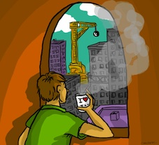
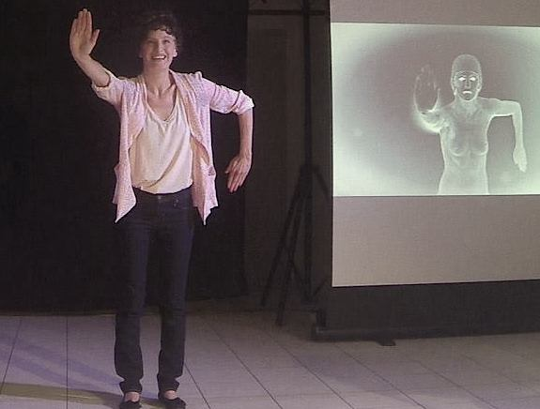
Perspectives
Comment créer une dynamique endogène sans circulation d’argent ?
Deux exemples de projets artistiques en élaboration sur le territoire, dans un partenariat gagnant/gagnant.
Création/diffusion avec les habitants.
Territoire Histoires
Auteure : Sophie Cyrklewski
La Traversée Imprévue
Adaptation et mise en scène : Elodie Franques

